Slide 1


말이 아니라
문화를 옮기다
Translate the culture, not just the words.
서비스 소개서
Service Introduction · 2026.10

Slide 2


자막이 없는 순간, 자막이 놓치는 순간
THE GAP
Some moments have no subtitles. Others have subtitles that miss the point.
자막이 없다
No subtitles
자막이 문화를 놓친다
Lost in translation
해외 방송·라이브, 강의, 화상 회의, 개인 영상 — 지금 들리는 말에 자막이 없는 경우가 많습니다. 브라우저·통화 앱의 자막 기능은 그 앱 안에서만 동작합니다.
관용 표현, 호칭과 말투, 말장난, 음식·제도 같은 문화 맥락은 한 줄 자막에 담기지 않습니다. 뜻은 옮겨져도 «왜 웃긴지»는 남지 않습니다.
いただきます → 잘 먹겠습니다
뜻은 맞지만, 식사를 시작하며 음식과 만든 이에게 감사를 표하는 인사라는 맥락은 자막에 남지 않습니다.

Slide 3
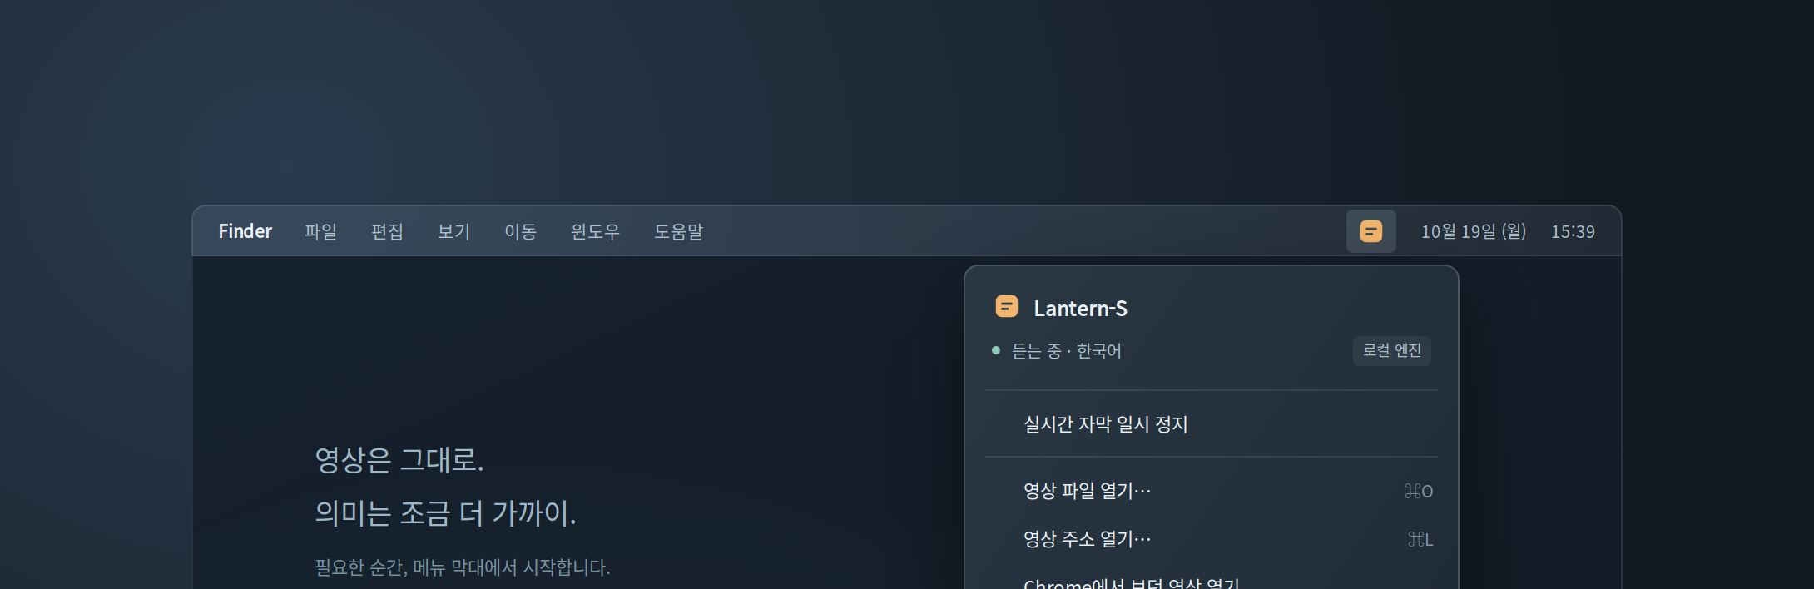
Mac 에서 들리는 모든 말을, 지금 자막으로
WHAT IT IS
Lantern-S turns any speech playing on your Mac into live, culture-aware subtitles.
Lantern-S 는 macOS 메뉴 막대 앱입니다. 브라우저든 영상 플레이어든 회의 앱이든, 스피커로 나오는 말소리를 받아 언어를 스스로 알아보고, 원하는 언어의 자막을 화면 위에 띄웁니다. 번역이 어려운 말에는 문화 해설을 붙입니다.
모든 앱
브라우저·플레이어·회의 앱의 소리
Any app
6 → 9
자동 판별 6개 언어 → 자막 9개 언어
Languages
기기 안
기본 처리는 이 Mac 에서
On-device by default
디자인 시안 · Design concept

Slide 4





듣는 순간 흐리게, 문장이 끝나면 또렷하게
HOW IT WORKS
Draft the moment it hears. Refine when the sentence ends.
01
02
03
04
듣기
Listen
언어 판별
Detect
초안
Draft
정밀본
Refined
시스템 소리 또는 마이크·오디오 장치. 원래 소리는 그대로 들립니다.
후보 언어 인식기들의 점수와 글 언어를 함께 보고 출발 언어를 정합니다.
진행 중인 줄을 먼저 흐리게 번역해 보여 주고, 말을 따라 갱신합니다.
문장이 닫히면 앞뒤 대화 흐름을 보고 다시 번역해 같은 줄을 또렷하게 바꿉니다.
진행 줄
그 말에 담긴 건…
초안
좋아하는 마음까지, 그대로 전해지면 좋겠다.
정밀본
좋아하는 마음까지, 그대로 전해졌으면 좋겠어.

Slide 5
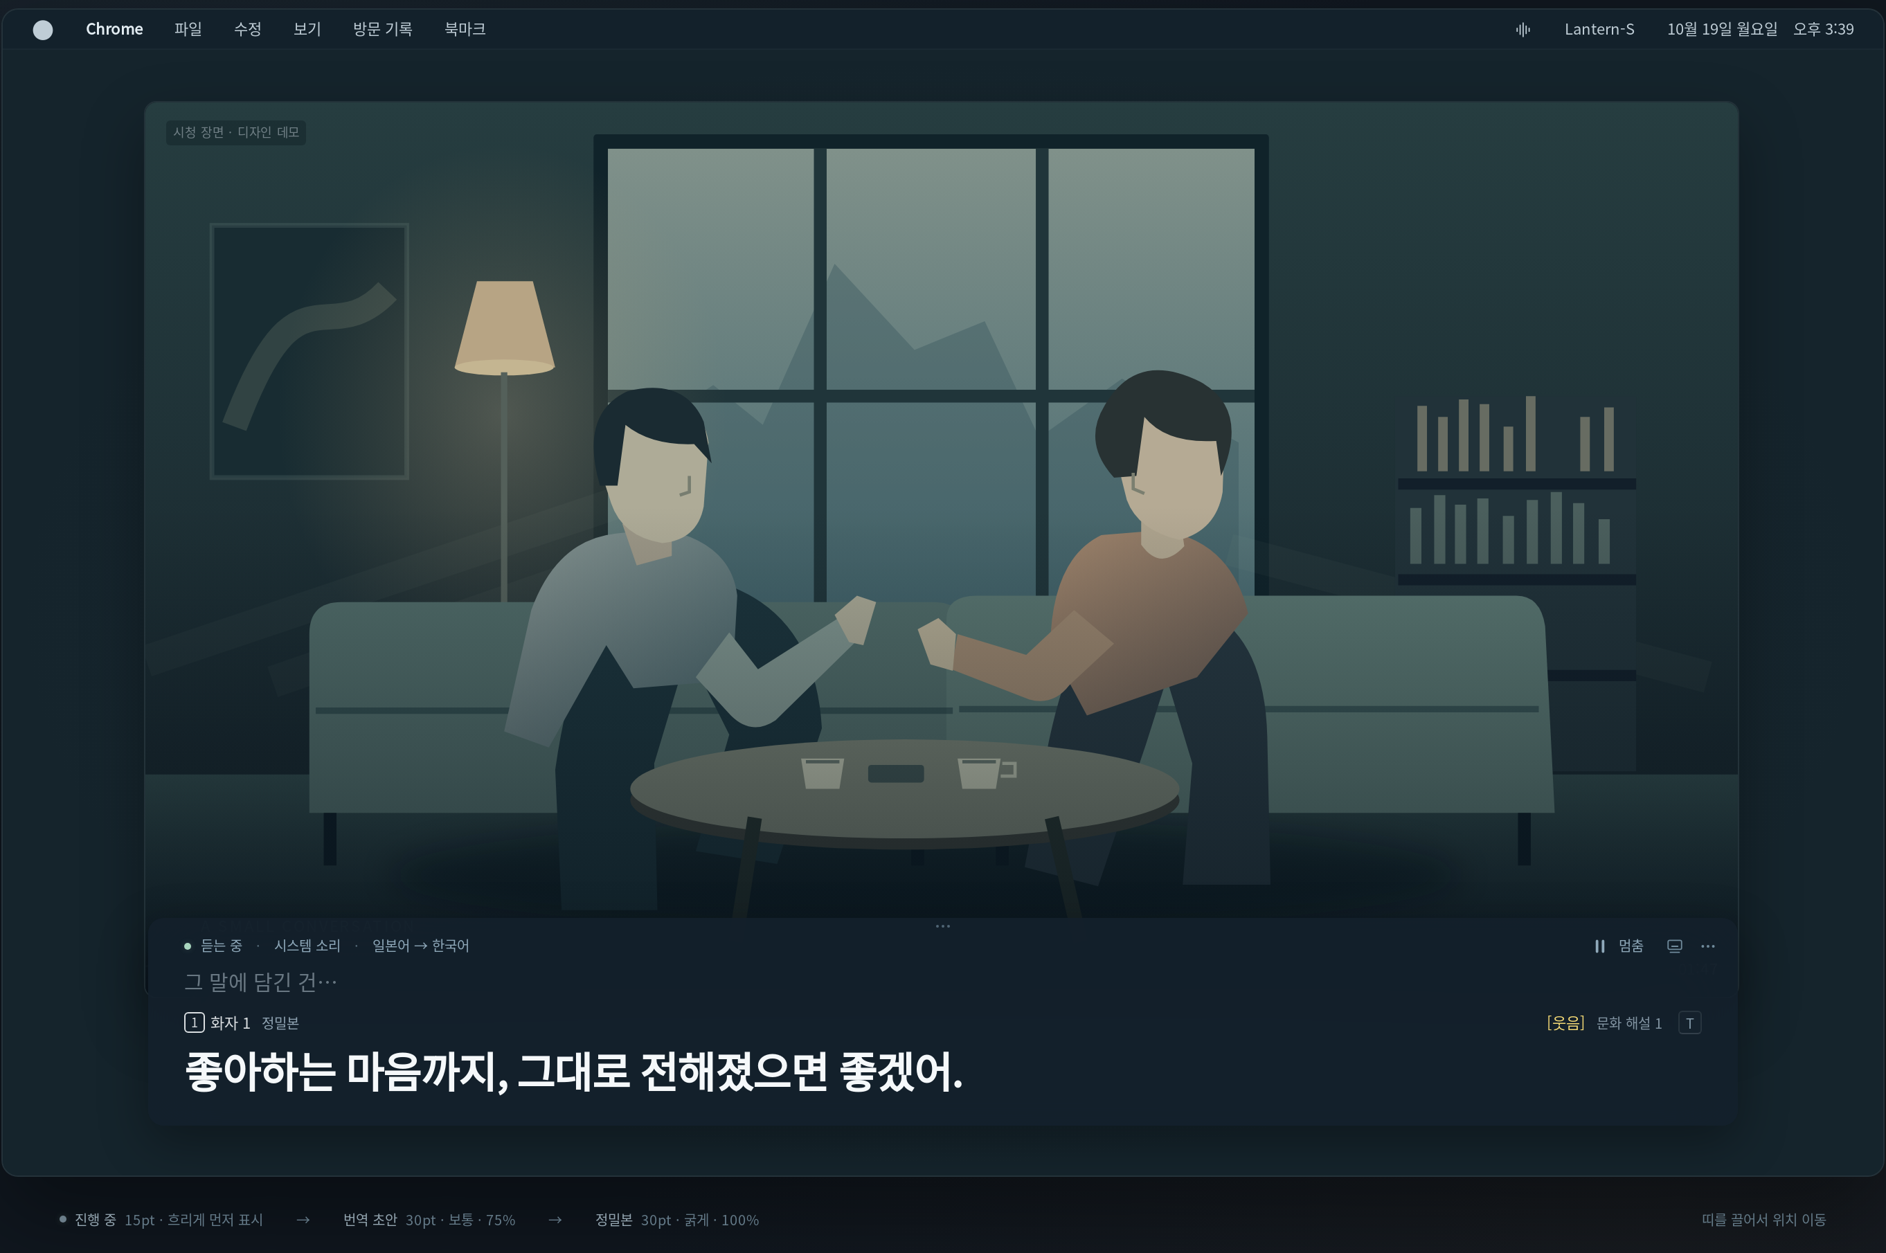
어느 앱에서 나오든, 화면 아래 한 줄
LIVE CAPTIONS
Live captions over any app — even in full screen.
모든 소리를 듣습니다
브라우저 영상, 다른 플레이어, 화상 회의까지 — 앱 경계가 없습니다.
항상 위, 클릭 통과
전체 화면 위에도 뜨고, 아래 화면 조작을 막지 않습니다.
언어가 바뀌어도 따라갑니다
말하는 언어가 바뀌면 스스로 다시 판별합니다.
소리 받는 곳을 고릅니다
시스템 소리, 마이크, 오디오 인터페이스 중에서.
디자인 시안 · Design concept

Slide 6
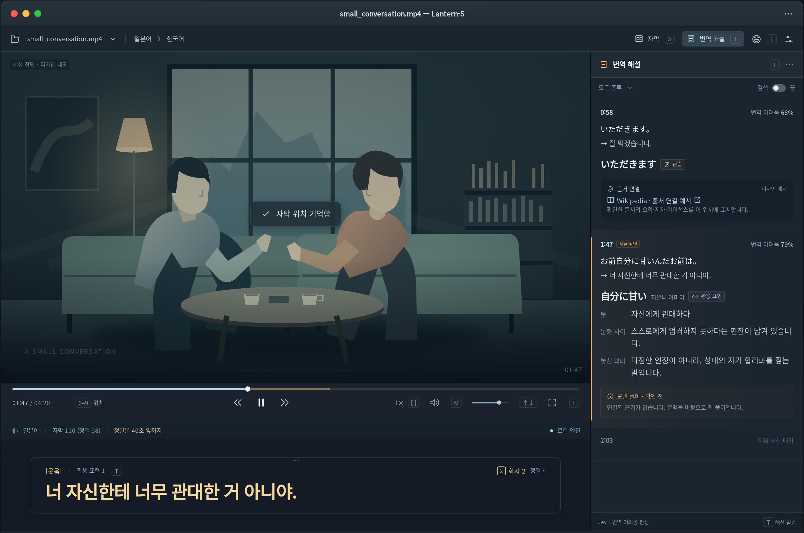
영상 파일은 말보다 먼저 자막을 준비합니다
PLAYER · PRE-CAPTIONS
Pre-captions are prepared ahead of playback, so subtitles land with the voice.
재생 위치보다 앞서
소리를 미리 받아쓰고 번역해 두어 자막이 말과 동시에 뜹니다.
넘기면 그 자리부터
건너뛴 위치부터 먼저 처리합니다.
자막은 영상 밖 창에
영상을 가리지 않고, 끌어 둔 자리를 기억합니다.
SRT 로 저장
만든 자막을 파일로 남길 수 있습니다.
디자인 시안 · Design concept

Slide 7
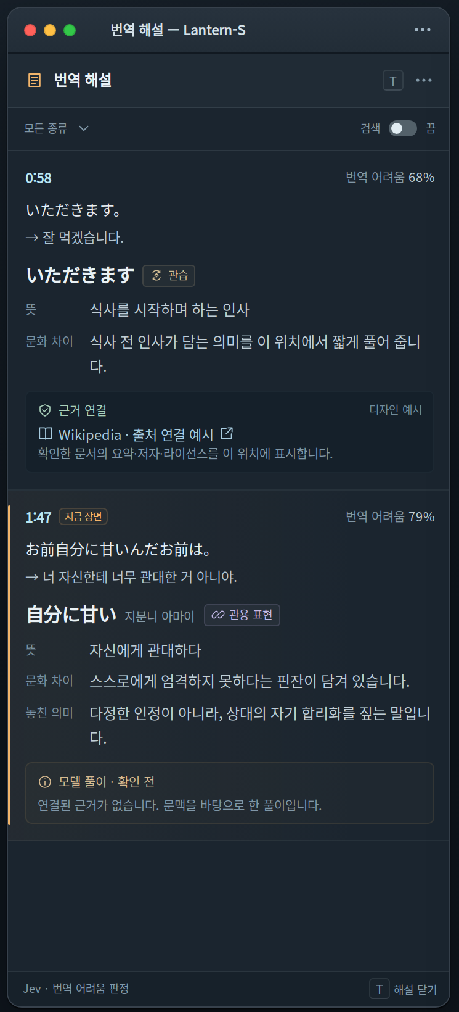









번역이 어려운 말에는 해설이 붙습니다
CULTURE NOTES
Culture notes explain what a one-line subtitle can't carry.
자막 줄마다 «문화·말장난·대응어 없는 말 때문에 번역이 어려운가»를 판정하고, 어려운 말은 뜻 · 문화 차이 · 자막이 놓친 의미로 풀어 오른쪽 창에 보여 줍니다. 근거 문서가 확인되면 출처를 함께 연결하고, 근거가 없으면 «모델 풀이»로 구분해 표시합니다.
관습
음식
제도
말장난
호칭·높임
관용 표현
속어·유행어
인물·작품
기타
디자인 시안 · Design concept

Slide 8
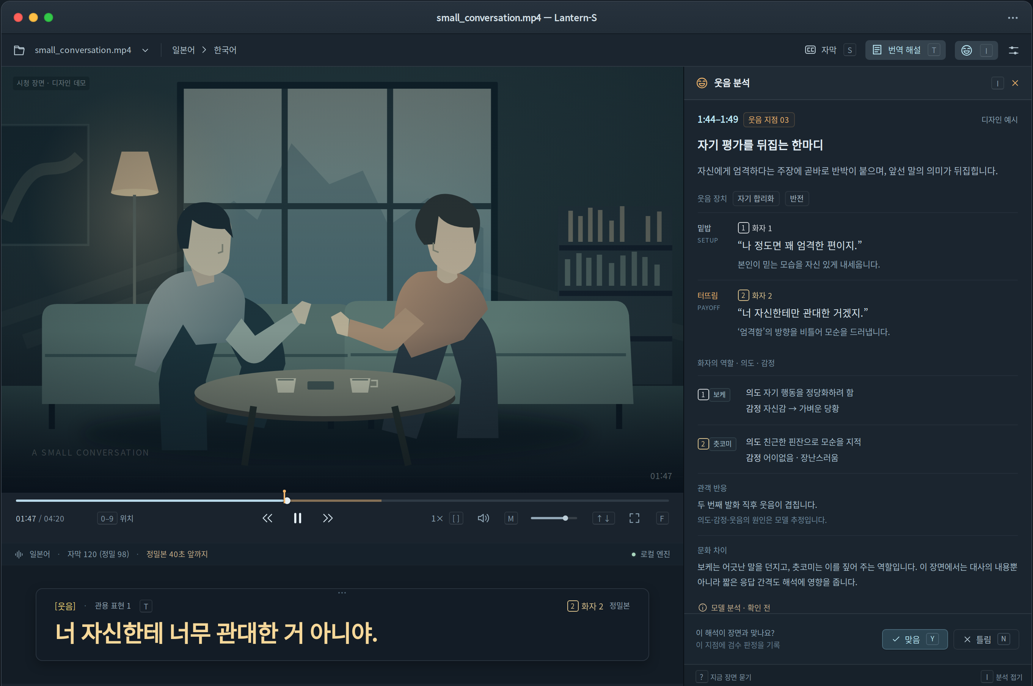
누가 말했는지, 왜 웃었는지까지
SPEAKERS · SOUNDS
Speaker colors, sound tags and laughter analysis.
화자 1
말하는 사람마다 줄과 글자 색이 나뉩니다 (최대 4명).
화자 2
동시에 말하면 줄을 나눠 함께 보여 줍니다.
[웃음] [박수]
기기에 내장된 소리 분류기로 웃음·박수·음악·환호를 표시합니다.
웃음 분석
웃음이 터진 장면의 밑밥과 터뜨림, 문화 차이를 풀어 봅니다.
디자인 시안 · Design concept

Slide 9

말하는 언어는 스스로 알아보고, 자막은 원하는 언어로
LANGUAGES
Auto-detects 6 spoken languages. Subtitles in 9.
6
9
자동 판별하는 말소리
Spoken languages detected
자막으로 옮기는 언어
Subtitle languages
English · 日本語 · 中文
Español · Français · 한국어
한국어 · English · 日本語 · 中文 · Español
Français · Русский · Українська · Tiếng Việt
한 영상 안에서 언어가 섞여도 구간마다 다시 판별합니다.
보는 사람의 언어로 들리는 말은 번역하지 않고 원문을 그대로 보여 줍니다.
해설 창의 글자도 고른 자막 언어로 바뀝니다.

Slide 10
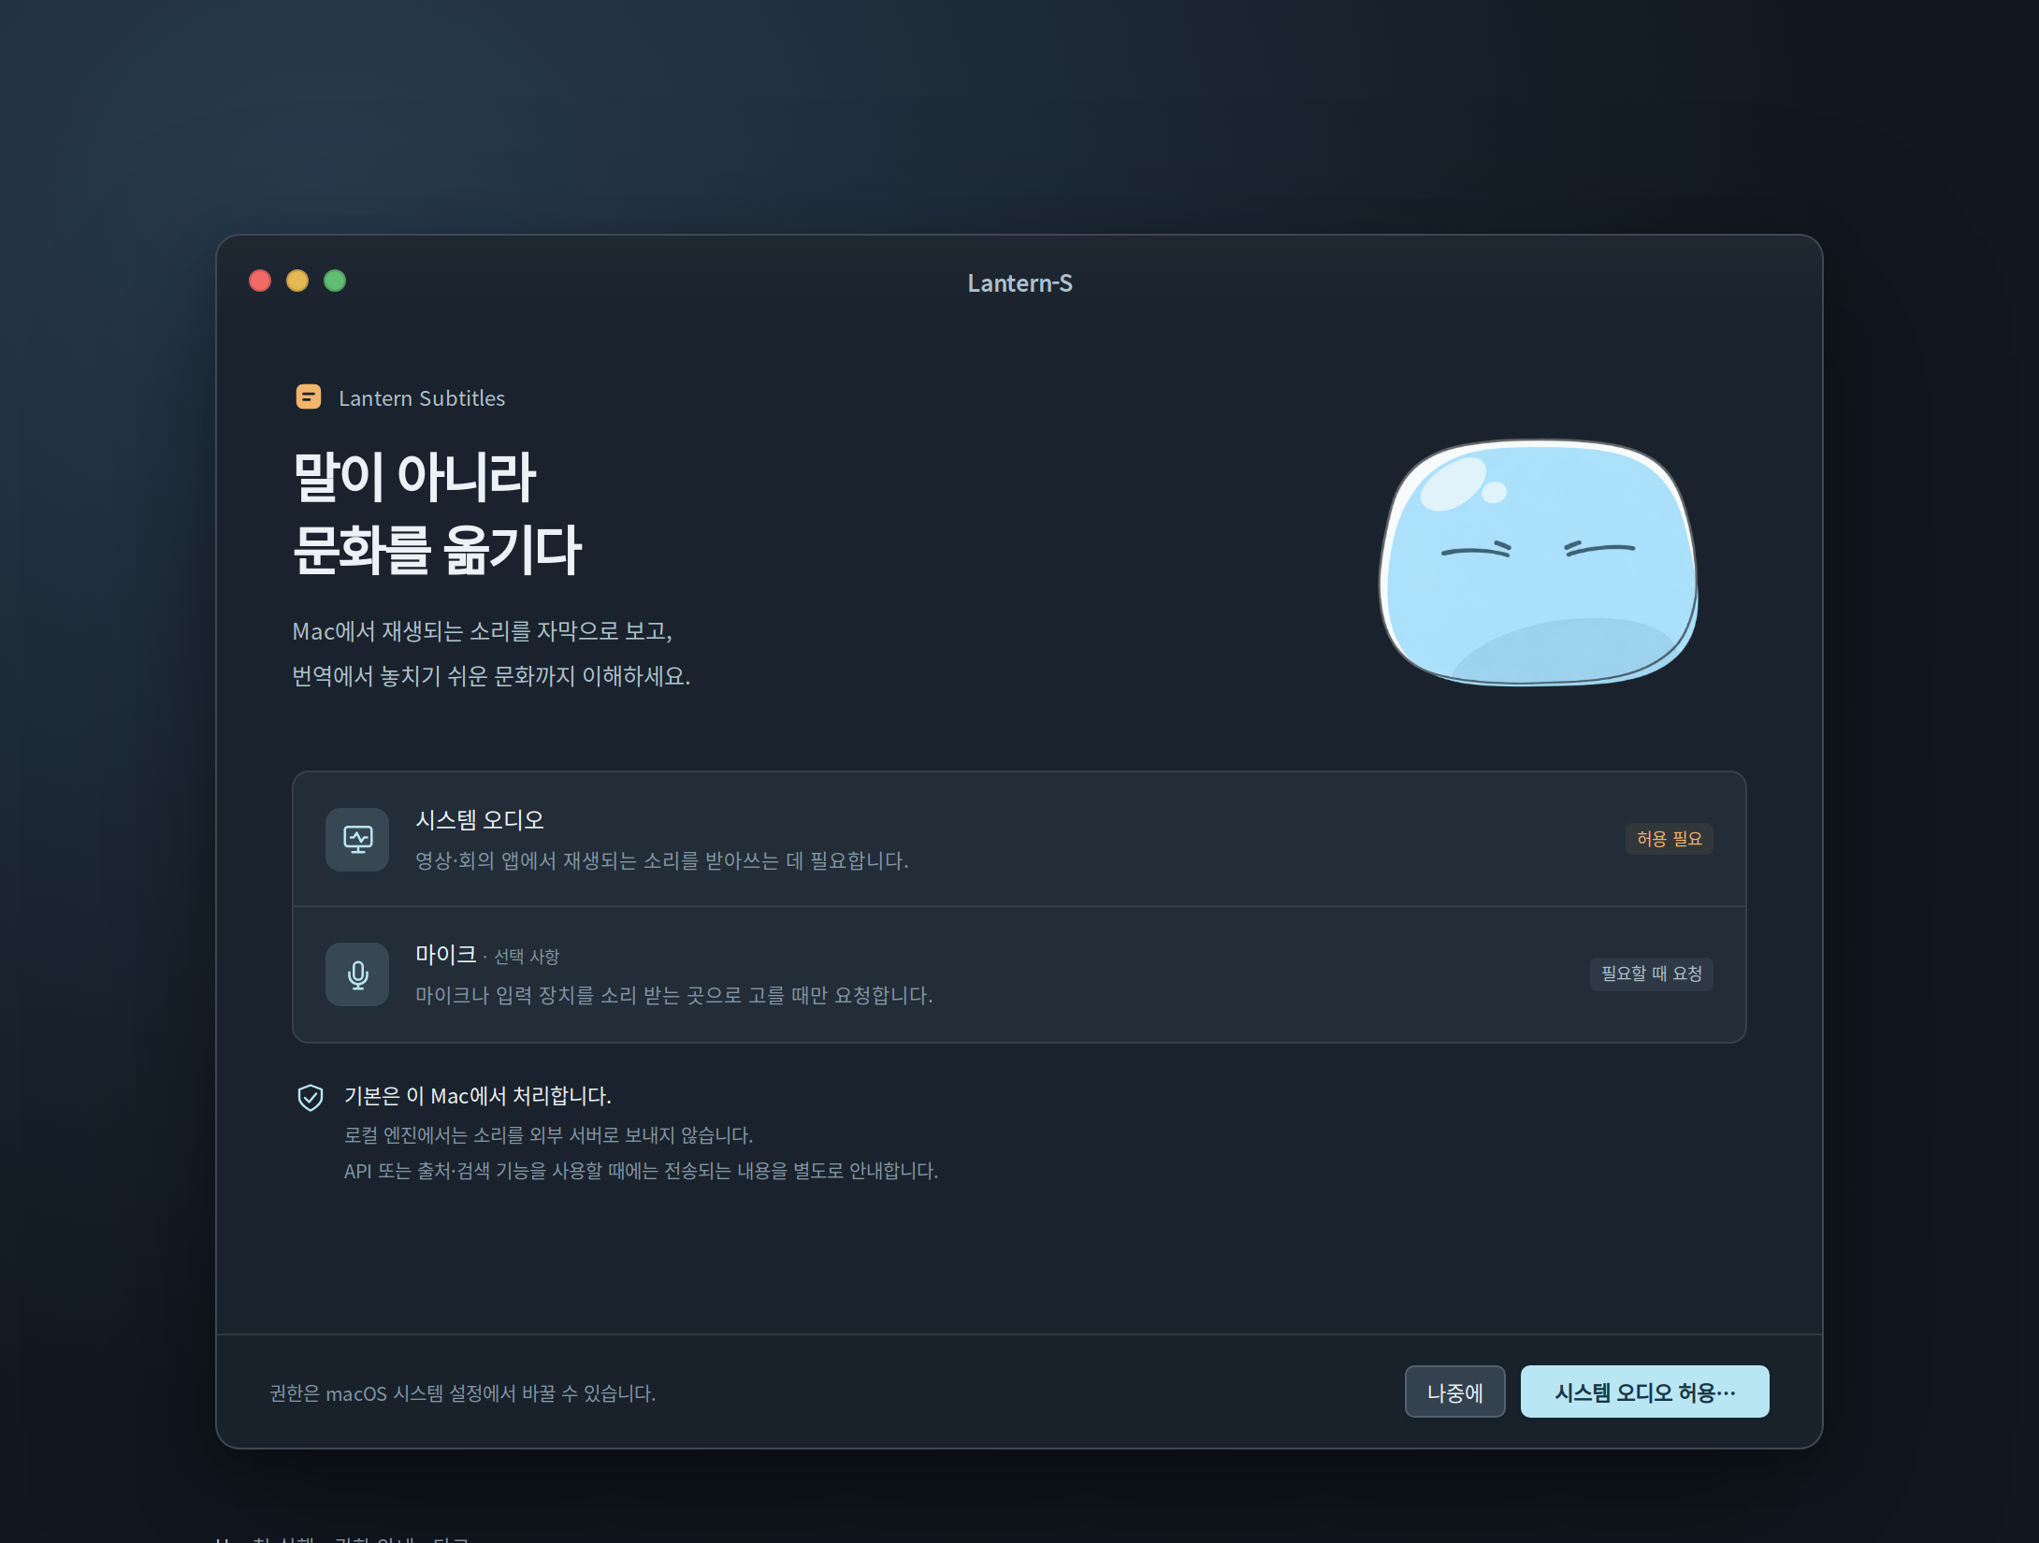



기본은 이 Mac 안에서 처리합니다
PRIVACY
On-device by default. Cloud engines are opt-in, with a clear notice first.
소리는 밖으로 나가지 않습니다
기본 설정에서 받아쓰기·번역·해설은 모두 기기 안에서 돕니다. 오프라인에서도 자막이 나옵니다.
클라우드 엔진은 선택입니다
단계마다 로컬과 클라우드 중 고를 수 있고, 원문이 외부로 나가는 경우 먼저 알립니다.
키는 키체인에
클라우드 엔진 키는 macOS 키체인에 보관합니다.
디자인 시안 · Design concept

Slide 11




이런 분들과 함께하고 싶습니다
FOR WHOM
Who Lantern-S is for — and how to partner with us.
외국어 콘텐츠를 즐기는 개인
드라마·애니·예능·스탠드업을 자막 없이도, 웃음의 이유까지.
크리에이터 · 리서처
해외 영상 리서치, 리액션·리뷰 제작, 인터뷰 검토.
교육 · 기관
외국어 강의와 세미나, 다국어 회의의 이해를 돕는 자막.
제휴 파트너
콘텐츠 플랫폼·기기 제조사와 자막·해설 엔진 탑재, 공동 검증.

Slide 12
먼저 써 보고 싶다면
Lantern-S 는 macOS(Apple 실리콘)용으로 베타를 준비하고 있습니다. 먼저 써 보고 싶은 분, 함께 검증하고 싶은 파트너는 연락해 주세요.
Interested in early access or a partnership? Get in touch.
Contact dylan.kim@discovercreator.com
이 자료의 화면은 디자인 시안이며, 기능과 지원 범위는 베타 과정에서 바뀔 수 있습니다.

